Slide 1
ANÁLISIS Y CIENCIA DE DATOS · PROYECTO FINAL
Todo modelo es un voto ponderado
Pesos, evidencia y geometría de cinco modelos sobre la demanda de bicicletas de Washington D.C. (2011)
Rodolfo Flores · Nohel Estrada · Humberto Najar
Facultad de Ingeniería, Universidad del Istmo de Guatemala
6 de noviembre de 2026
ŷ = Σ wᵢ yᵢ
Notes:
Presentación del equipo y de la idea central: casi todos los modelos del curso predicen como un promedio ponderado de etiquetas de entrenamiento.

Slide 2
Una predicción es un voto de las filas de entrenamiento
INTRODUCCIÓN
ŷ(x) = Σᵢ wᵢ(x) · yᵢ
01
02
03
¿Quién vota?
¿Cuánto vale cada voto?
¿Hay votos en contra?
Todas las filas (OLS, ridge), k vecinos, una hoja del árbol o la unión de hojas del bosque.
1/k, 1/|hoja|, o un peso que depende de la geometría de X. El parecido entre filas es el kernel.
OLS y ridge dan pesos negativos; k-NN, árbol y bosque son promedios convexos (w ≥ 0, Σw = 1).
PLAN: PESOS → EVIDENCIA → COSTO DE LA FLEXIBILIDAD → ESCALA → VEREDICTO
Notes:
La ecuación es el hilo de todo el proyecto. Lo que cambia entre modelos son los pesos: quién vota, cuánto vale cada voto y si hay votos negativos. Esa noción de parecido es el kernel.

Slide 3
Dos conjuntos de datos, una sola receta de preparación
PREPARACIÓN
PARTE 1 · CALIFORNIA HOUSING
PARTES 2–5 · BIKESHARE D.C.
20 640 distritos censales de 1990, 8 variables
y = valor mediano de la vivienda (cientos de miles de USD)
16 512 entrenamiento · 4 128 prueba
8 645 horas de 2011; y = log(1 + bikers)
day, hr, weekday, workingday, holiday, temp, hum, windspeed, mes 1–12, weathersit 1–4
6 916 entrenamiento · 1 729 prueba
100 %
105
80 / 20
de las filas cumplen casual + registered = bikers: usarlas sería usar la respuesta (fuga).
desviación cruda de day; hr ≈ 6.9, mes ≈ 3.4, windspeed ≈ 0.12. La usamos en la Parte 4.
partición con random_state = 0; el escalador se ajusta solo con entrenamiento.
Notes:
0.1: 80/20 con random_state=0, StandardScaler solo con entrenamiento. 0.3: casual y registered suman exactamente bikers, son la respuesta partida. 0.4: guardamos las desviaciones crudas para la Parte 4.

Slide 4
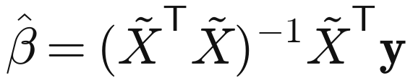
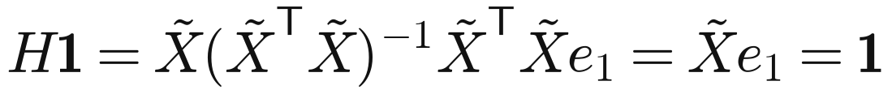
OLS: del estimador al voto
PARTE 1.1 · DERIVACIÓN
01
Mínimos cuadrados con la matriz de diseño X̃ = [1, X]
02
La predicción es lineal en y: lo que multiplica a y es el vector de pesos
03
La columna de unos es la primera columna de X̃ (1 = X̃e₁), así que los pesos suman 1
04
Equivalente: H proyecta sobre el espacio columna de X̃ y el vector de unos ya vive ahí
Los pesos de OLS suman 1 para cualquier x, pero pueden ser negativos: no es un promedio convexo.
Notes:
Pizarrón: escribir β̂, sustituir en ŷ(x) = x̃ᵀβ̂ y reconocer w(x). Para la suma: 1 = X̃e₁ porque la primera columna de X̃ son unos; entonces X̃ᵀX̃ e₁ se cancela con su inversa y queda x̃ᵀe₁, que es la primera entrada de x̃, es decir 1. Con x = x_i esto es H·1 = 1.

Slide 5
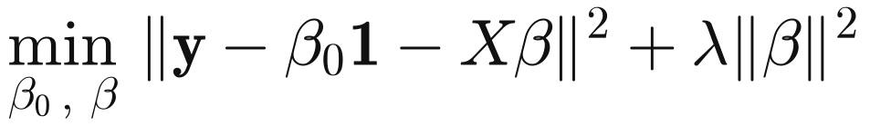
Ridge: el intercepto no se penaliza
PARTE 1.2 · DERIVACIÓN
01
Problema que resuelve Ridge de scikit-learn (λ no toca a β₀)
02
Derivar respecto a β₀ despeja el intercepto; queda un ridge sobre los datos centrados
03
Sustituir en ŷ(x) = β̂₀ + xᵀβ̂ y leer los pesos
04
Suma de pesos: el segundo término se anula porque las columnas centradas suman cero
05
Lo “obvio” (penalizar también la columna de unos) no cuadra con .predict()
Notes:
Pizarrón: derivar respecto a β₀ da n·β₀ = Σ(y_i − x_iᵀβ), o sea β̂₀ = ȳ − x̄ᵀβ̂. Sustituyendo queda ‖y_c − X_cβ‖² + λ‖β‖², cuya solución es la de ridge con X_c. Como X_cᵀ1 = 0, X_cᵀ(y − ȳ1) = X_cᵀy. La suma de pesos es 1 por el término 1/n. Si se penaliza la columna de unos, con X estandarizada el intercepto vale nȳ/(n+λ) y los pesos suman n/(n+λ).

Slide 6
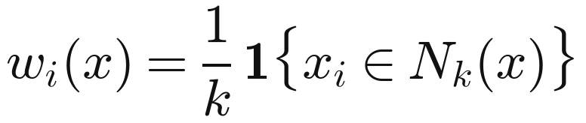
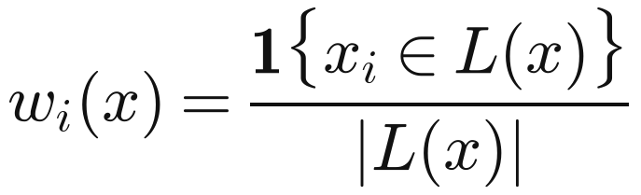
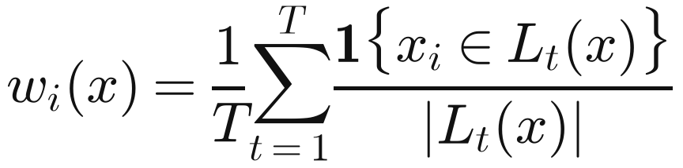
k-NN, árbol y bosque: promedios locales
PARTE 1.3 – 1.4 · FÓRMULAS
01
k-NN (k = 30): 1/k a cada uno de los k vecinos (.kneighbors())
02
Árbol (profundidad 6): 1/|hoja| a quien cae en la misma hoja (.apply())
03
Bosque sin bootstrap: cada árbol promedia su hoja y el bosque promedia los T árboles
Los tres pesos son ≥ 0 y suman 1: un promedio convexo de las y de entrenamiento.
Notes:
Bosque: ŷ_t(x) es el promedio de la hoja de x en el árbol t, o sea Σ_i 1{x_i∈L_t(x)} y_i / |L_t(x)|; el bosque promedia ŷ_t sobre t y se intercambian las sumas. Los tres son pesos no negativos que suman 1: promedios locales.

Slide 7
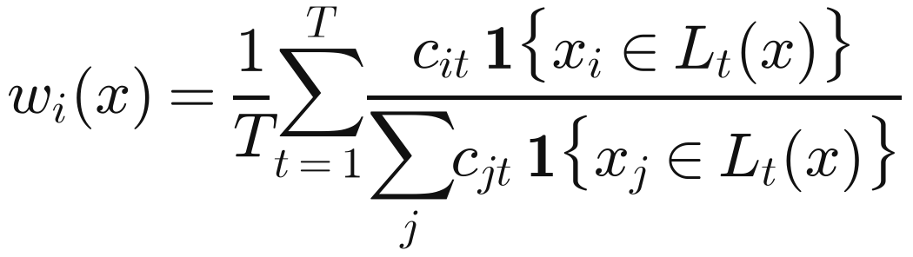
Bosque con bootstrap y proximidad
PARTE 1.4 – 1.6 · FÓRMULAS
04
Con bootstrap cada hoja promedia su muestra: la fila i cuenta cᵢₜ veces (las veces que entró al árbol t)
05
Proximidad: cuenta coincidencias sin dividir entre el tamaño de la hoja; su suma es el tamaño medio de la hoja
Fila 7: Σ prox = 6.495 = tamaño medio de la hoja; normalizarla al final no basta (difiere hasta 0.0026).
Notes:
Con bootstrap=True la fórmula sin c_it falla hasta por 0.044; con c_it cuadra a 1e-15. La proximidad de la fila 7 suma 6.495, el tamaño medio de su hoja: le falta dividir entre |L_t(x)| dentro de cada árbol para ser un peso.

Slide 8
Los pesos de cinco modelos, en una tabla
PARTE 1 · CALIFORNIA
Modelo | Peso wᵢ(x) | ¿Por qué suman 1?
OLS | x̃ᵀ (X̃ᵀX̃)⁻¹ X̃ᵀ | H·1 = 1: el vector de unos está en el espacio columna
Ridge (λ = 100) | 1/n + (x − x̄)ᵀ (XcᵀXc + λI)⁻¹ Xcᵀ | Xcᵀ1 = 0; el intercepto no se penaliza
k-NN (k = 30) | 1/k si xᵢ es vecino de x | k vecinos × 1/k
Árbol (prof. 6) | 1{misma hoja} / |hoja| | promedio de la hoja
Bosque (200 árboles) | (1/T) Σₜ 1{misma hoja en t} / |hojaₜ| | promedio de promedios
RIDGE “OBVIO”: PENALIZAR TAMBIÉN LA COLUMNA DE UNOS
No cuadra con .predict() (diferencia de hasta 0.012) y los pesos suman n/(n+λ) = 0.994: el intercepto se encoge hacia 0.
Notes:
OLS: la suma da 1 porque H·1 = 1 (el vector de unos está en el espacio columna). Ridge: el intercepto libre deja 1/n por fila y X_c^T 1 = 0. Penalizar la columna de unos no cuadra con predict y los pesos suman n/(n+λ).

Slide 9
Los cinco votos reproducen .predict() a 10⁻¹⁴
PARTE 1 · VERIFICACIÓN
Fila de prueba 7 | Predicción | Σ w | Pesos ≠ 0 | Pesos < 0
OLS | 3.057 | 1.000 | 16 512 | 4 144
Ridge | 3.056 | 1.000 | 16 512 | 4 130
k-NN | 3.208 | 1.000 | 30 | 0
Árbol | 3.699 | 1.000 | 328 | 0
Bosque | 3.718 | 1.000 | 388 | 0
100 / 100
verificaciones: 20 filas de prueba × 5 modelos, |Σ wᵢyᵢ − pred| < 10⁻⁸
≈ 4 000
filas votan en contra en OLS y ridge: una de cada cuatro
Notes:
verificar(w, y_train, pred) hace assert de |Σ w_i y_i − pred| < 1e-8. Pasa en las 20 primeras filas de prueba para los cinco modelos. En la fila 7 se ve la diferencia de soporte: OLS y ridge usan todas las filas con unas 4 mil negativas; k-NN 30; árbol una hoja; bosque la unión de 200 hojas.

Slide 10
Con bootstrap la fórmula falla; la proximidad no es un peso
PARTE 1 · BOSQUE
0.044
36.8 %
6.495
error máximo de la fórmula con bootstrap = True (contra 10⁻¹⁵ sin bootstrap)
de las filas queda fuera de la bolsa de cada árbol; otras entran 2, 3… veces
suma de la proximidad de la fila 7 = tamaño medio de su hoja en los 200 árboles
ARREGLO PARA BOOTSTRAP
¿QUÉ LE FALTA A LA PROXIMIDAD?
Contar cada fila tantas veces como entró a su árbol (cᵢₜ):
wᵢ(x) = (1/T) Σₜ cᵢₜ 1{misma hoja} / Σⱼ cⱼₜ 1{misma hoja}
Vuelve a reproducir .predict() a 10⁻¹⁵
Cada coincidencia vale 1, sin importar el tamaño de la hoja
Hay que dividir entre |Lₜ(x)| dentro de cada árbol, antes de promediar
Normalizarla al final no basta (difiere hasta 0.0026)
Notes:
Con bootstrap=True cada hoja promedia su muestra bootstrap, no todas las filas que caen en ella. Si contamos cuántas veces entró cada fila al árbol, vuelve a cuadrar. La proximidad suma el tamaño medio de la hoja: le falta normalizar dentro de cada árbol.

Slide 11
El bosque gana; los lineales no dibujan la hora punta
PARTE 2 · BIKESHARE
Modelo | Elegido por CV | MAE (bicis)
OLS | — | 84.6
Ridge | λ ≈ 17.8 | 84.5
k-NN | k = 4 | 53.1
Árbol | profundidad 11 | 27.4
Bosque | min_samples_leaf = 1 | 27.2
IMPORTANCIA EN EL BOSQUE
hr 0.65 · temp 0.09 · hum 0.07 · day 0.07
Notes:
Hiperparámetros por validación cruzada de 5 pliegues sobre entrenamiento. Ridge casi no importa porque n es mucho mayor que p. hr entra como número y una recta no puede hacer los dos picos de la hora punta.

Slide 12
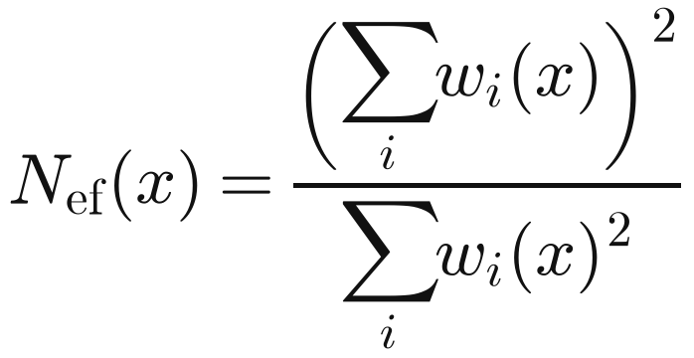
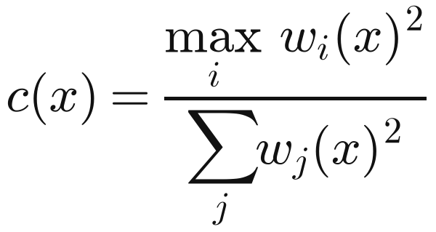
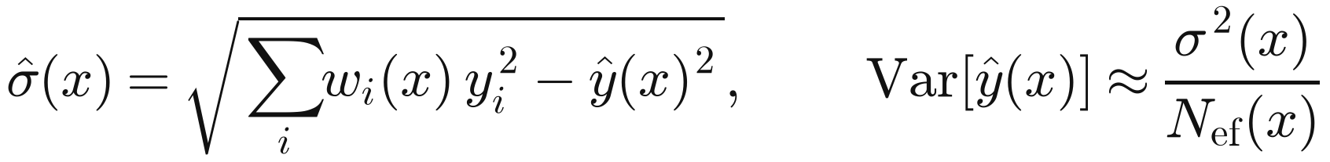
Dos números para la ficha de evidencia (y un tercero)
PARTE 2 · FÓRMULAS
01
Tamaño efectivo de muestra de Kish: en cuántas filas se apoya la predicción (m pesos iguales ⇒ m)
02
Concentración: la condición de Hájek–Šidák del TLC; si es grande, una sola fila manda
03
Lo que agregamos: la dispersión ponderada de los testigos y la varianza aproximada del voto
Hiperparámetros por CV de 5 pliegues: ridge λ ≈ 17.8, k = 4, profundidad 11, min_samples_leaf = 1.
Notes:
N_ef: si todos los pesos son 1/m, (Σw)² = 1 y Σw² = 1/m, así que N_ef = m. c(x) es la fracción de la suma de cuadrados que aporta el peso más grande; el TLC para sumas ponderadas necesita que vaya a cero. En nuestros datos N_ef no ordenó el error, pero la dispersión de testigos sí, porque la varianza del voto es σ²(x)/N_ef y σ²(x) cambia mucho por hora.

Slide 13
Tres consultas: una de ellas descansa en una sola fila
PARTE 2.1 · FICHAS DE EVIDENCIA
N_EF MEDIANO
N_EF MÍNIMO
MAYOR ERROR
Vie 7 oct · 11 h
Sáb 29 oct · 18 h · nieve
Mar 18 ene · 12 h
Real
230
Real
43
Real
3
Predicción bosque
187
Predicción bosque
32
Predicción bosque
29
N_ef
8.75
N_ef
1.04
N_ef
2.26
c(x)
0.42
c(x)
0.9998
c(x)
0.98
Testigo principal: 10 h de la misma semana (w = 0.22)
Testigo principal: 17 h del mismo día (w = 0.98)
Testigo principal: 13 h del mismo día (w = 0.66)
OLS/ridge: N_ef ≈ 1 000, pero sus testigos de mayor |w| son tardes lluviosas de verano con peso negativo.
Notes:
Mediana: el bosque usa mañanas de la misma semana. Mínimo: 98% del voto es la hora anterior del mismo día (tormenta de nieve del 29 de octubre). Interesante: escogimos el mayor error del bosque para ver si la ficha delata el fallo; 66% del voto es la 1 p.m. del mismo día.

Slide 14
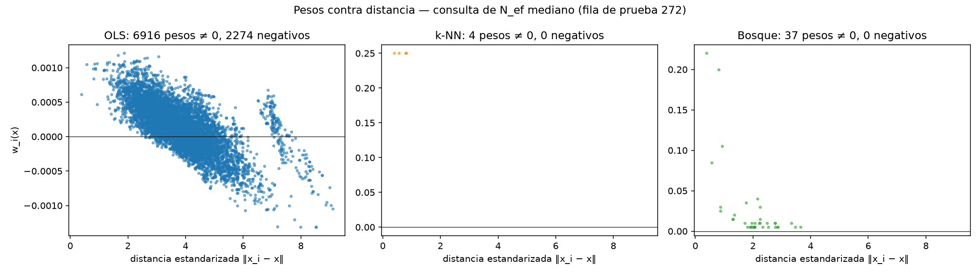
OLS vota en contra con las filas más lejanas
PARTE 2.2 · OLS
2 274
a 3 115 de los 6 916 pesos OLS son negativos, según la consulta
p96 – p99
Cerca: pesos positivos. Lejos: negativos. Los de mayor magnitud están en los extremos de la nube.
Como w(x) es lineal en x, OLS usa puntos de palanca (viento ≈ 0.85, lluvia) para inclinar el hiperplano y extrapolar.
k-NN (4 pesos) y el bosque (37) solo dejan votar a vecinos cercanos, siempre con peso positivo.
percentil de distancia de las 5 filas con peso más negativo
Notes:
Entre un tercio y casi la mitad de los pesos de OLS son negativos. Los más negativos están en el percentil 96 a 99 de distancia: tardes con viento y lluvia extremos, puntos de alta palanca que inclinan el hiperplano.

Slide 15
N_ef no predice el error; la dispersión de testigos sí
PARTE 2.3 · ¿SIRVE N_EF?
Por qué: el bosque corta fino donde la señal cambia rápido (mediodía: N_ef ≈ 5, error bajo) y en log domina el ruido de madrugada (1–5 h: N_ef alto, error 0.33–0.48). Var ≈ σ²(x)/N_ef: hace falta σ²(x).
Notes:
El MAE por quintil de N_ef es plano (Spearman 0.03). El bosque corta fino al mediodía, donde la señal está bien determinada, y en log el error lo domina el ruido de madrugada. La dispersión ponderada de los testigos sí ordena el error: de 0.13 a 0.39.

Slide 16
Cuándo decirle a alguien que no confíe en una predicción
PARTE 2.4 · CRITERIO
01
Los testigos discrepan
02
Un solo testigo decide
Dispersión ponderada alta: el error se triplica entre el quintil más bajo y el más alto.
N_ef ≲ 2 o c(x) > 0.9, y ese testigo no se parece a la consulta (otra hora, otra estación).
03
OLS extrapola
04
Los modelos discrepan
Los testigos de mayor |w| son filas lejanas con peso negativo: no es un promedio de casos parecidos.
El 18 de enero los cinco modelos van de 23 a 58 bicis: no hay casos parecidos cerca.
Notes:
Cuatro reglas concretas que salen de 2.1 a 2.3. La primera es la que mejor anticipa el error en nuestros datos.

Slide 17
Trazas de OLS y ridge
PARTE 3.1 · DERIVACIÓN
OLS
Traza cíclica: tr(AB) = tr(BA)
RID
SVD de la matriz centrada; el término (1/n)11ᵀ aporta traza 1
Con λ = 0 la traza de ridge es p + 1 = 11 (OLS); con λ → ∞ tiende a 1.
Notes:
Ridge: X_c(X_cᵀX_c + λI)⁻¹X_cᵀ = UDVᵀ(VD²Vᵀ + λI)⁻¹VDUᵀ = UD(D² + λI)⁻¹DUᵀ, y su traza es Σ d_j²/(d_j²+λ) porque UᵀU = I. Con λ → 0 se recupera p + 1; con λ → ∞ queda 1 (solo el intercepto).

Slide 18
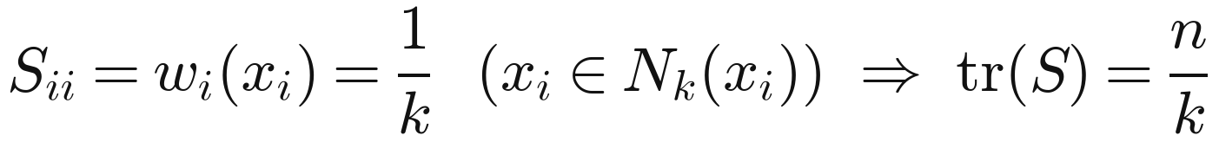
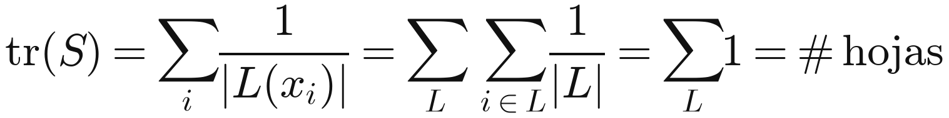
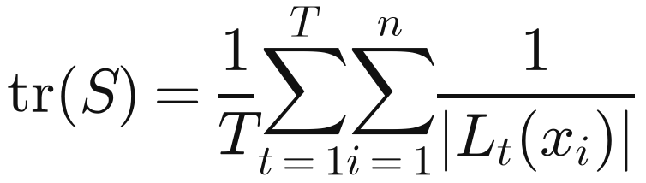
Trazas de k-NN, árbol y bosque
PARTE 3.1 · DERIVACIÓN
KNN
Sin filas repetidas, cada fila es su propio vecino más cercano (distancia 0)
ÁRB
Agrupar la suma por hojas: cada hoja aporta |L| · 1/|L| = 1
BOS
Sin forma cerrada: se suma Sᵢᵢ directamente (sin bootstrap = nº medio de hojas)
Notes:
k-NN: si hay filas repetidas, el empate puede dejar fuera a la propia fila y la traza baja; en Bikeshare no hay repetidas (cada día-hora aparece una vez). Árbol y bosque se verifican contra np.trace(S) con S completa sobre 2 000 filas.

Slide 19
tr(S): fórmula contra np.trace(S)
PARTE 3.1 · GRADOS DE LIBERTAD
Modelo | Fórmula | Idea
OLS | p + 1 | tr(X̃(X̃ᵀX̃)⁻¹X̃ᵀ) = tr(Iₚ₊₁)
Ridge | 1 + Σ dⱼ²/(dⱼ² + λ) | SVD Xc = UDVᵀ
k-NN | n / k | Sᵢᵢ = 1/k (sin filas repetidas)
Árbol | nº de hojas | Σ_L Σ_{i∈L} 1/|L| = Σ_L 1
Bosque | Σ Sᵢᵢ | sin forma cerrada
n = 2 000 | Fórmula | np.trace(S)
OLS | 11 | 11.000
Ridge λ = 17.8 | 10.197 | 10.197
k-NN k = 4 | 500 | 500.000
Árbol prof. 11 | 701 | 701.000
Bosque | 1 967.56 | 1 967.56
MAX |S·Y − PRED| ≈ 10⁻¹⁵
Notes:
OLS: traza cíclica, tr(H) = tr(I_{p+1}). Ridge: SVD de X_c. k-NN: cada fila es su propio vecino más cercano; no hay filas repetidas. Árbol: sumar 1/|L| sobre la hoja da 1 por hoja. Bosque: sin forma cerrada, sumamos S_ii.

Slide 20
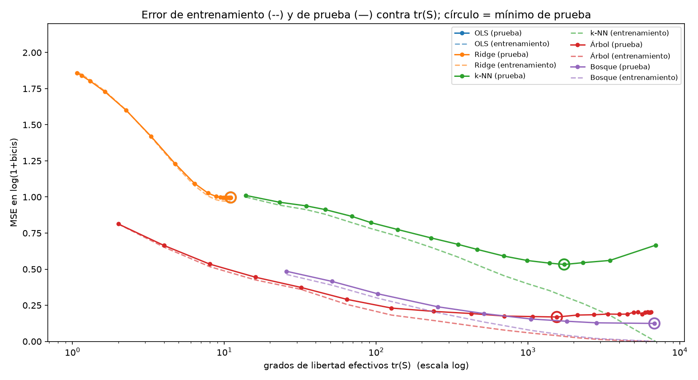
El bosque casi interpola y aun así generaliza mejor
PARTE 3.2 · CURVAS
MÍNIMO DEL ERROR DE PRUEBA
Familia | Parámetro | MSE
OLS / Ridge | λ → 0 | 0.997
k-NN | k = 4 | 0.533
Árbol | prof. 12 | 0.169
Bosque | msl = 1 | 0.124
tr(S) cuenta el voto de cada fila por sí misma; en un punto nuevo el bosque promedia 200 árboles distintos.
Notes:
k-NN y el árbol muestran la U: el error de entrenamiento baja sin parar y el de prueba sube pasado cierto tr(S). El bosque tiene tr(S) cercano a n y el menor error de prueba: tr(S) mide flexibilidad en los puntos de entrenamiento, no en puntos nuevos.

Slide 21
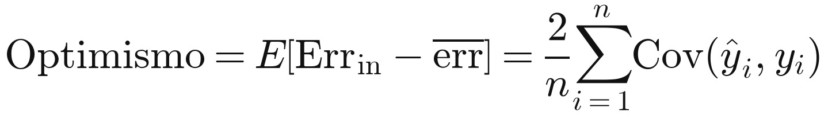
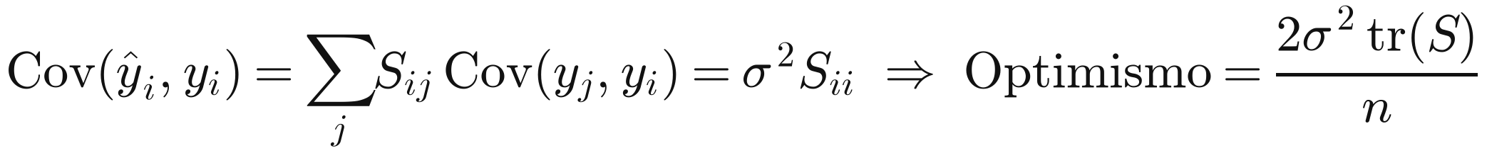
Optimismo: por qué cuesta 2σ²·tr(S)/n
PARTE 3.3 · DERIVACIÓN
01
Definición (ESL §7.4): error en los mismos xᵢ con y nuevas menos error de entrenamiento
02
Con y nueva independiente de ŷ: se expande alrededor de fᵢ y el término cruzado vale 0
03
Con la misma y: el término cruzado es −2·Cov(ŷᵢ, yᵢ); la resta da el resultado del paso 1
04
Si S no depende de y y Var(yᵢ) = σ² (independientes), solo sobrevive j = i
En el árbol S depende de y (los cortes miran y): la fórmula subestima el optimismo 2.7× a 4.3×.
Notes:
Escribir y_i = f_i + ε_i. (y_i − ŷ_i)² = (y_i − f_i)² + (f_i − ŷ_i)² + 2(y_i − f_i)(f_i − ŷ_i). Con y nueva, E[(y_nueva − f)(f − ŷ)] = 0 porque ε' es independiente. Con la y de entrenamiento, E[ε_i(f_i − ŷ_i)] = −Cov(ε_i, ŷ_i) = −Cov(y_i, ŷ_i). Restando: 2Cov(ŷ_i, y_i). Con ŷ = Sy y S fija, Cov(Σ_j S_ij y_j, y_i) = S_ii σ².

Slide 22
2σ²·tr(S)/n solo cuadra si S no depende de y
PARTE 3.3 – 3.6 · OPTIMISMO
3.4 · POR QUÉ FALLA EN EL ÁRBOL
k-NN y ridge: opt/fórmula = 1.02, 1.11 y ≈1 (dentro de 1.5 ee)
Árbol: 4.3× y 2.7×. Los cortes se eligen mirando y, así que S depende de y
3.6 · OUT-OF-BAG
Error (MSE) | Valor
Entrenamiento | 0.019
Out-of-bag | 0.141
Prueba | 0.136
3.5: la brecha prueba − entrenamiento no es el optimismo, porque en prueba también cambian los x.
Notes:
Cov(ŷ_i, y_i) = σ² S_ii cuando S es fija. k-NN y ridge eligen sus pesos solo con X: cuadra. El árbol elige los cortes mirando y: el optimismo es 2.7 a 4.3 veces la fórmula. OOB: la fila nunca vota por sí misma, así que no hay optimismo.

Slide 23
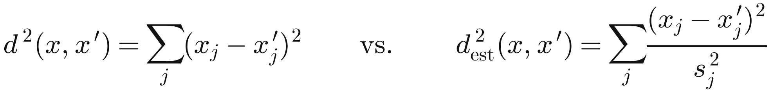
Escoger la escala es escoger el kernel
PARTE 4 · ESCALA
APORTE ESPERADO A D² EN ESCALA CRUDA (∝ VARIANZA)
Desviaciones crudas (0.4): day ≈ 105, hr ≈ 6.9, mes ≈ 3.4, weekday ≈ 2.0, temp ≈ 0.20, windspeed ≈ 0.12
Pero day y hr están en enteros: localmente, 1 día pesa igual que 1 hora → “misma hora en días vecinos”
k-NN y k-means dependen de la distancia; el árbol no (solo usa el orden de cada variable)
Notes:
Toda distancia euclídea pondera cada variable por el cuadrado de su escala. En crudo, el aporte esperado de cada variable a d² es proporcional a su varianza: day domina con 99.4 %. Estandarizar divide entre s_j² y todas pesan igual, lo cual no siempre es bueno.

Slide 24
En crudo, k-NN busca la misma hora en días vecinos
PARTE 4 · ESCALA
4.1 – 4.2 · K-NN
day aporta 99.4 % de la varianza de la distancia cruda, pero day y hr están ambas en enteros
Estandarizar le da el mismo peso a holiday o windspeed: más ruido en la distancia
Vecinos compartidos (crudo vs estandarizado): 7, 2 y 1 de 10
4.3 · ÁRBOL
4.4 · K-MEANS (K = 7, SILUETA)
Misma estructura y hojas, pero 6 de 1 729 predicciones cambian: el umbral cae justo en un valor y float32 lo mueve ~10⁻⁸
Crudo: bloques de ~50 días (los separa day). Estandarizado: tipos de día (sábado, domingo, feriado, clima)
Notes:
En crudo, day aporta 99.4% de la varianza de la distancia. Pero day y hr están en enteros: un día de diferencia pesa lo mismo que una hora, así que el vecindario es la misma hora en días vecinos. Estandarizar le da peso a holiday, windspeed y weekday. El árbol: mismos cortes, pero 6 predicciones cambian por umbrales en el punto medio y redondeo a float32. k-means crudo separa por day.

Slide 25
Bosque + su ficha de testigos, evaluado por días completos
PARTE 5 · VEREDICTO
QUÉ MODELO
CUÁNDO NO CONFIAR
QUÉ CAMBIA MÁS
Random forest
Testigos en desacuerdo
La partición
Menor error (27 bicis por hora) y cada predicción se explica con horas históricas concretas.
Error ×3. También: un solo testigo que no se parece, madrugadas, días atípicos.
Por días completos: el error del bosque sube ~45 % (sigue ganando). Luego: escala y flexibilidad.
Notes:
Para el equipo que reubica bicicletas cada mañana. Modelo: random forest con su ficha (predicción, 5 testigos, dispersión). No confiar cuando los testigos discrepan, cuando un solo testigo decide y no se parece, de madrugada y en días atípicos. Lo que más cambia la respuesta es la partición: dejando fuera días completos el error del bosque sube 45%.

Slide 26
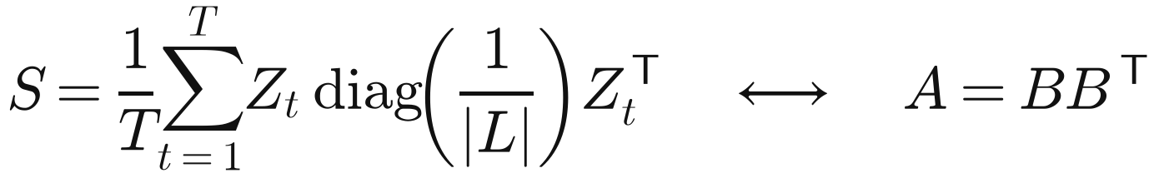
Samuel L. Jackson: un grafo de colaboración es un kernel
PARTE INDIVIDUAL · RODOLFO FLORES
108
377
BBᵀ = A
3
películas cuentan para Jackson (1975–2025, order < 5)
actores (nodos) y 2 666 aristas
fuera de la diagonal, exacto; B es 377 × 10 334
aislados (papeles de sí mismos): λ₂ = 0 con la semilla
Notes:
B es la matriz actores por películas. A = BBᵀ cuenta películas compartidas: dos actores se parecen si salen en las mismas películas, igual que dos filas se parecen en el bosque si caen en las mismas hojas. Cada película hace el papel de una hoja. La diagonal de BBᵀ es el número de películas de cada actor.

Slide 27
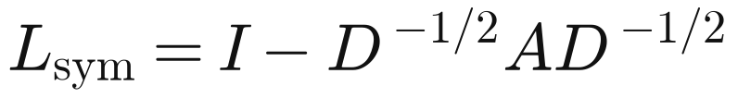
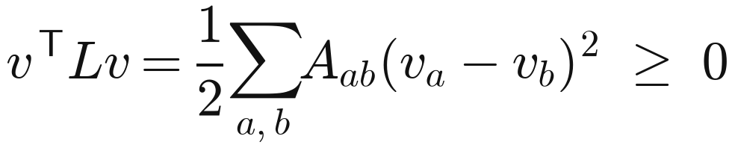
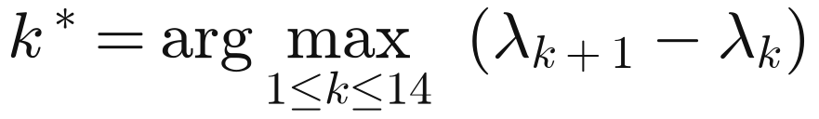
Laplaciano: un valor propio cero por componente
PARTE INDIVIDUAL · ESPECTRO
01
Laplaciano: grado menos adyacencia (con pesos = películas compartidas)
02
Laplaciano normalizado: cada arista se divide entre la raíz de los grados
03
Forma cuadrática: vᵀLv = 0 obliga a v constante dentro de cada componente
04
Por eso las componentes se cuentan con los valores propios (casi) cero
05
Nodo aislado: D^(−1/2) no existe; con esta convención da λ = 0 y el conteo cuadra
06
Mayor brecha. Con semilla: λ₁ = … = λ₄ = 0 (3 aislados + resto); en su componente, λ₂ = 0.247
Notes:
La forma cuadrática explica por qué hay un valor propio cero por componente. Con la semilla hay cuatro ceros: los 3 aislados más el resto, así que la mayor brecha está en k = 4. En la componente de la semilla λ2 = 0.247. La semilla tiene grado ponderado 415: en L_sym sus aristas pesan poco y los grupos que solo se unen por ella casi se separan.

Slide 28
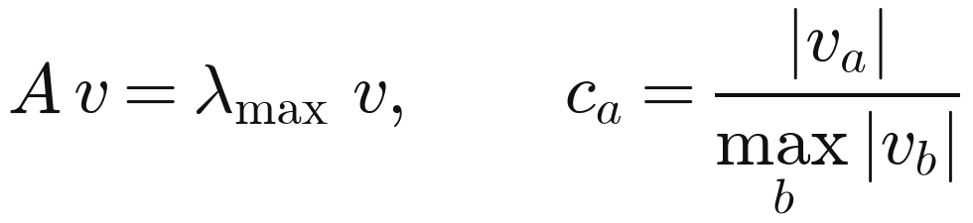
Clustering espectral, Fiedler y centralidad
PARTE INDIVIDUAL · COMUNIDADES Y CENTRALIDAD
01
Ng–Jordan–Weiss. k = 3: Hollywood comercial (187), núcleo de Jackson de los 90 (115), cine afroamericano (72)
02
Vector de Fiedler (sin la semilla): 318 actores del cine comercial contra 51 del afroamericano; cruza 15 % de las aristas
03
Centralidad de vector propio: 3 de 5 coinciden con el grado; entran Travolta y Freeman
Como el bosque con sus hojas: el espectro del kernel señala dónde la conexión (la evidencia) es débil.
Notes:
Con k = 2 se separan los italianos de The Red Violin; con k = 3 aparecen épocas e industrias. El signo del vector de Fiedler separa el Hollywood comercial del cine afroamericano e independiente. La centralidad de vector propio premia repetir películas con actores centrales, por eso entran Travolta y Freeman.

Slide 29
PREGUNTAS
Gracias
Repositorio: notebook que corre de principio a fin, memo de la Parte 5, estas diapositivas y las partes individuales como submódulos.
Referencias
Sudjianto, The Learned Kernel (2026) · Hastie, Tibshirani y Friedman, ESL §7.4–7.6 · Fanaee-T y Gama (2014) · Pace y Barry (1997)
?

